Slide 1

Chapter 03. 자료형과 변수
01. 숫자형, 문자열, 불린형 자료형

Slide 2

학습 목표
01.
숫자형, 문자열
불린형 자료형
프로그래밍이란?
자료형
숫자형, 문자열, 불린형 자료형
주석 (Comments)
출력문 (print)

Slide 3
프로그래밍이란?
01.
숫자형, 문자열
불린형 자료형
프로그램을 만드는 일
문제 해결을 하기 위해 만든다.
Ex) 전화 주문 시스템 -> 온라인 판매 시스템

Slide 4
프로그래밍언어란?
01.
숫자형, 문자열
불린형 자료형
프로그램을 만들기 위해 필요한 언어
Q) 프로그램을 만드는데 언어 공부까지 해야 하나?
-> 외국어를 배우는 것과 비슷하다

Slide 5
자료형이란?
01.
숫자형, 문자열
불린형 자료형
자료(data)란?
스마트폰만 봐도 엄청나게 많은 데이터 존재
자료의 형태 = 자료의 종류

Slide 6

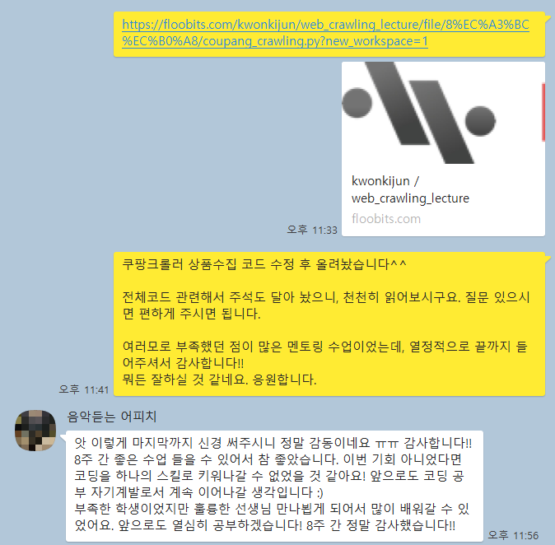
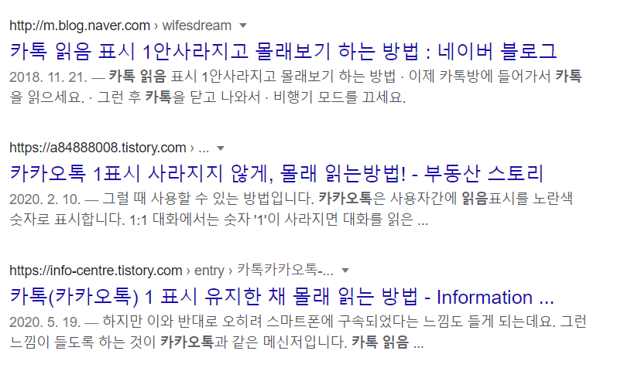

Slide 7
숫자형
01.
숫자형, 문자열
불린형 자료형
숫자 데이터
정수형
실수형

Slide 8
문자열
01.
숫자형, 문자열
불린형 자료형
문자를 나열한 것
"(큰따옴표) 또는 '(작은따옴표)로 문자열의 시작과 끝을 나타냄
' "개 짖는 소리 안 나게 해라!"라고 말했다.'
" '떡볶이가 먹고 싶다'라고 생각했다."

Slide 9
불린형
01.
숫자형, 문자열
불린형 자료형
참 또는 거짓
True or False

Slide 10
실습
01.
숫자형, 문자열
불린형 자료형

